Slide 1
ВПРОВАДЖЕННЯ ІНФОРМАЦІЙНО-КОМУНІКАЦІЙНИХ ТЕХНОЛОГІЙ ПРИ ВИКЛАДАННІ СПЕЦДИСЦИПЛІН
Чорний Олександр Андрійович - викладач спецдисциплін вищої категорії
Дніпровського фахового коледжу радіоелектроніки, м. Дніпро

Slide 2
Сучасні методики викладання постійно вдосконалюються, стають все більш насиченими, технологічними, продуктивними та націленими на різноманітні потреби системи освіти.

Slide 3
При практичному використанні інформаційно-комунікаційні технологій на заняттях виникають новітні властивості занять:
Принцип адаптивності;
Керованість;
Інтерактивність і діалоговий характер навчання;
Оптимальне поєднання індивідуальної та групової роботи;
Широкі можливості в коригуванні змісту опанованого матеріалу.

Slide 4
Перед викладачем постає завдання підготовки лекційного матеріалу в
електронному вигляді для демонстрації на екрані основних тез лекцій,
математичних формул (розрахунків),
ілюстрацій графіків та векторних діаграм,
відеороликів та анімації фізичних або технологічних процесів.

Slide 5
У практиці дистанційного викладання можливо застосовувати наступні інструменти:
електронну пошту для розсилання студентам методичних матеріалів;
інтернет-ресурс на платформі G Suit for Education Classroom;
- додатки-месенджери Viber або Telegram.

Slide 6
Одним із перспективним напрямом впровадження інформаційно-комунікаційні технологій стало використання у процесі викладання та проведення лабораторних робіт пакетів прикладних комп’ютерних програм Electronics Workbench – Multisim 10.0 для моделювання процесів в електронних схемах.

Slide 7
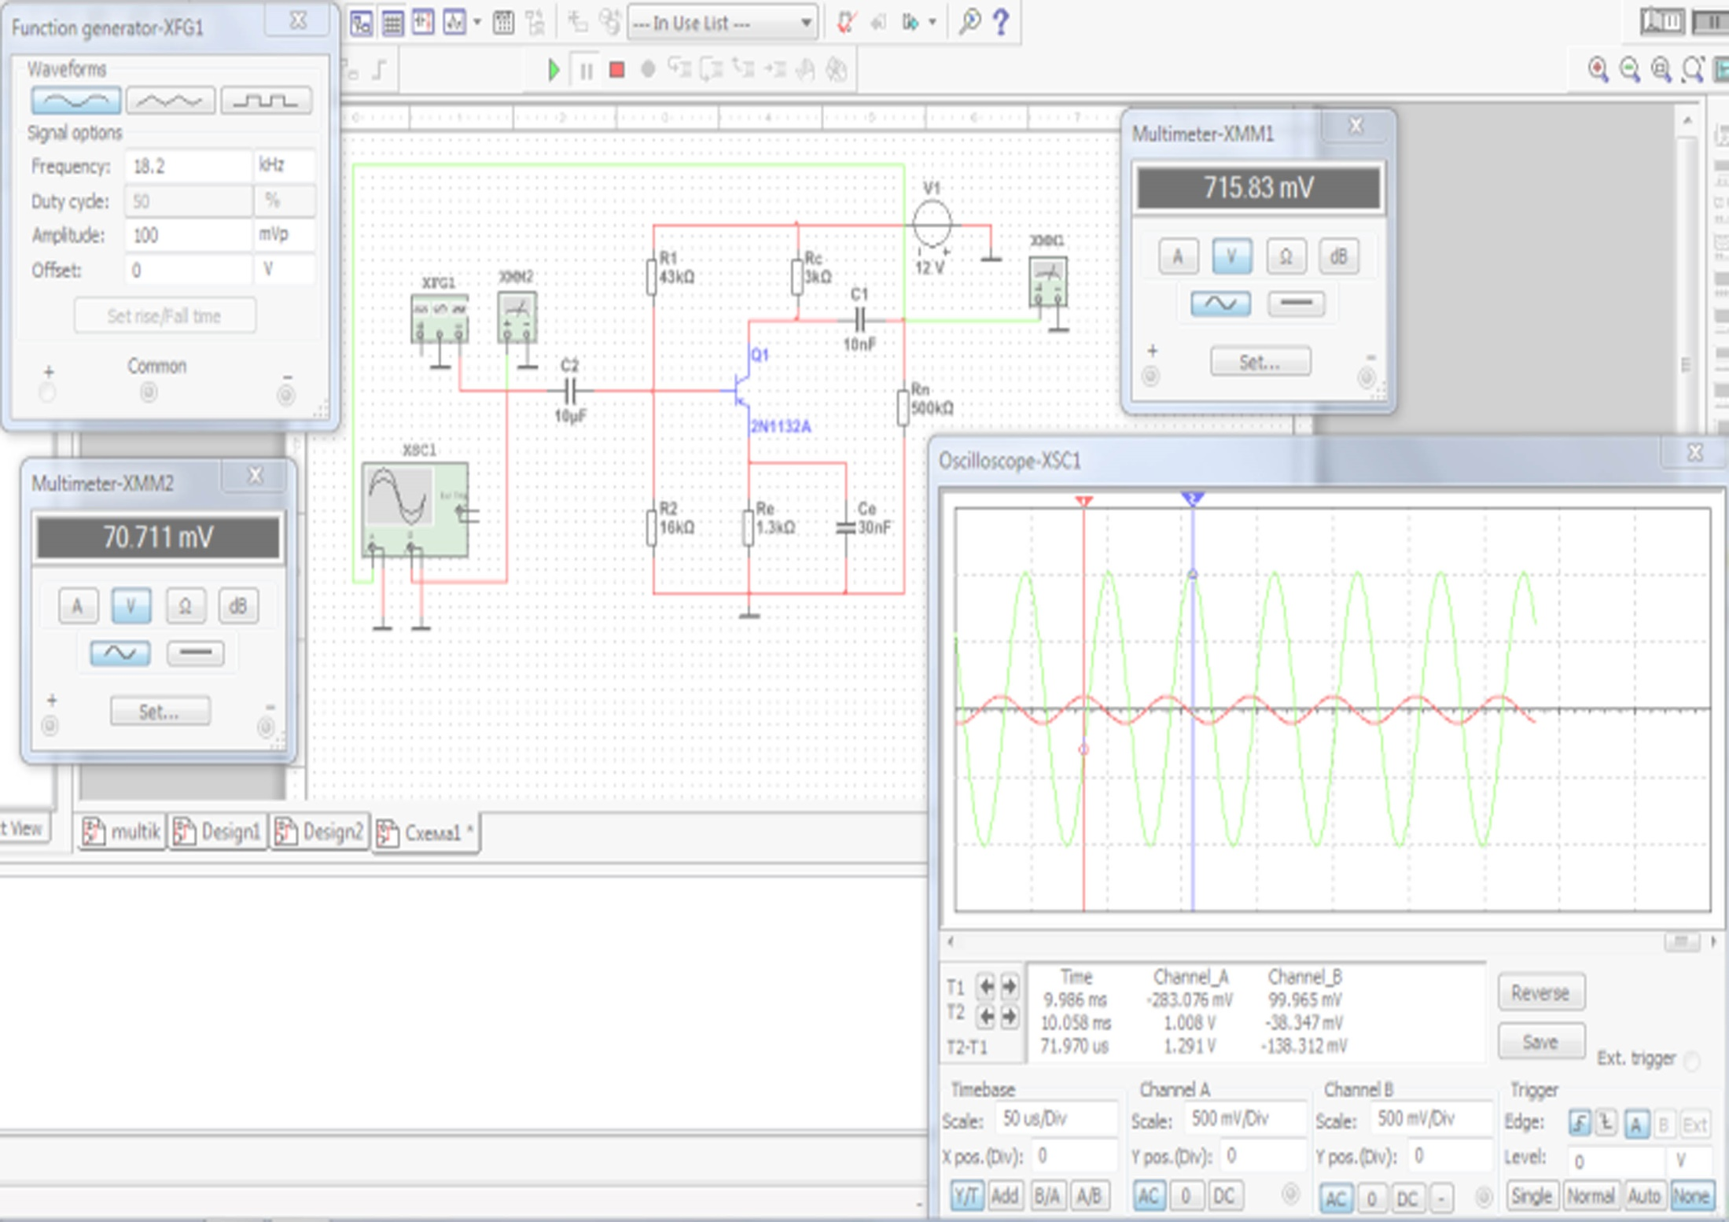
Програма Multisim 10.0 забезпечує синтез різноманітних електронних принципових схем, моделювання змішаних аналого-цифрових пристроїв за допомогою алгоритмів SPICE.
Ця комп’ютерна програма обладнана великою кількістю інструментів вимірювання та аналізу, які відповідають реальним інструментам: генератору,
осцилографу,
аналізатору вольт-амперних характеристик.

Slide 8
Після створення схеми за допомогою графічного редактора принципових схем, проводиться аналіз схеми у вибраному режимі, наприклад, за постійним струмом, за змінним струмом, аналіз температурного впливу, аналіз спотворень, тощо.

Slide 9
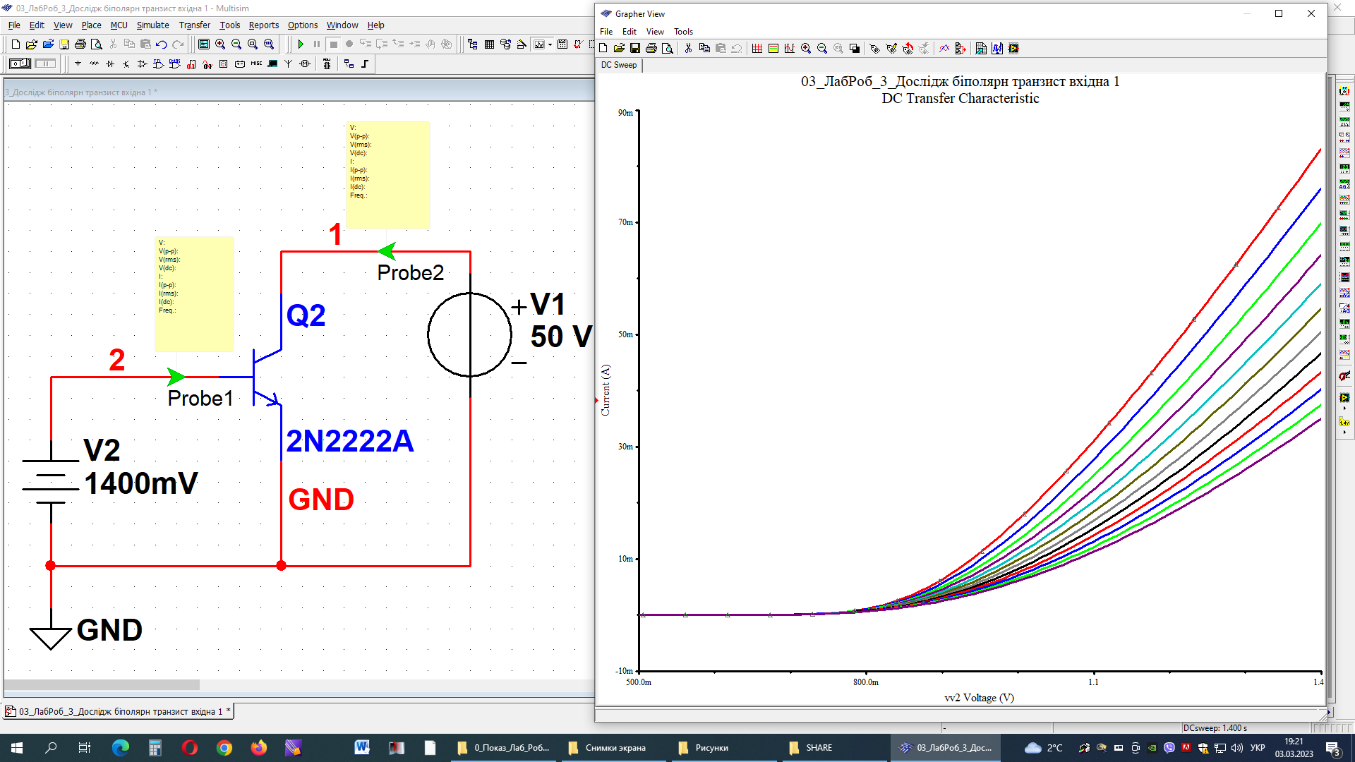
Дослідження вхідних характеристик польового транзистора у програми Multisim 10.0

Slide 10
Впровадження програми Multisim 10.0 в дисципліні «Електроніка» надало можливість підвищити ефективність виконання віртуальних лабораторних робіт.
Ця програма дає можливість проводити такий вид аналізу як «DC Sweep», який дозволяє знімати характеристики не окремими вимірами, а автоматично знімати і будувати сімейство вхідних і вихідних характеристик і виводити їх на друк.

Slide 11
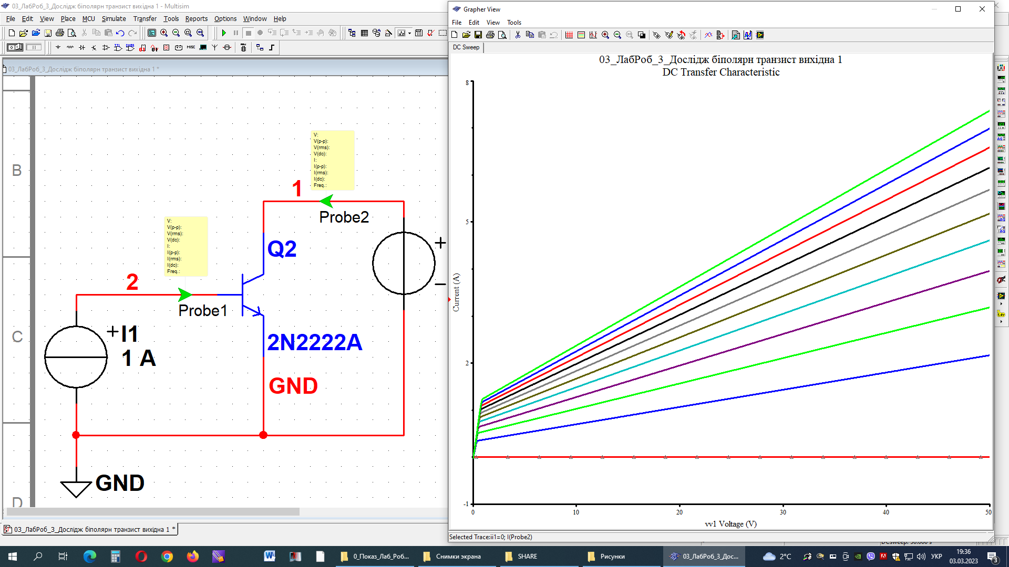
Дослідження вихідних характеристик біполярного транзистора у програми Multisim 10.0

Slide 12
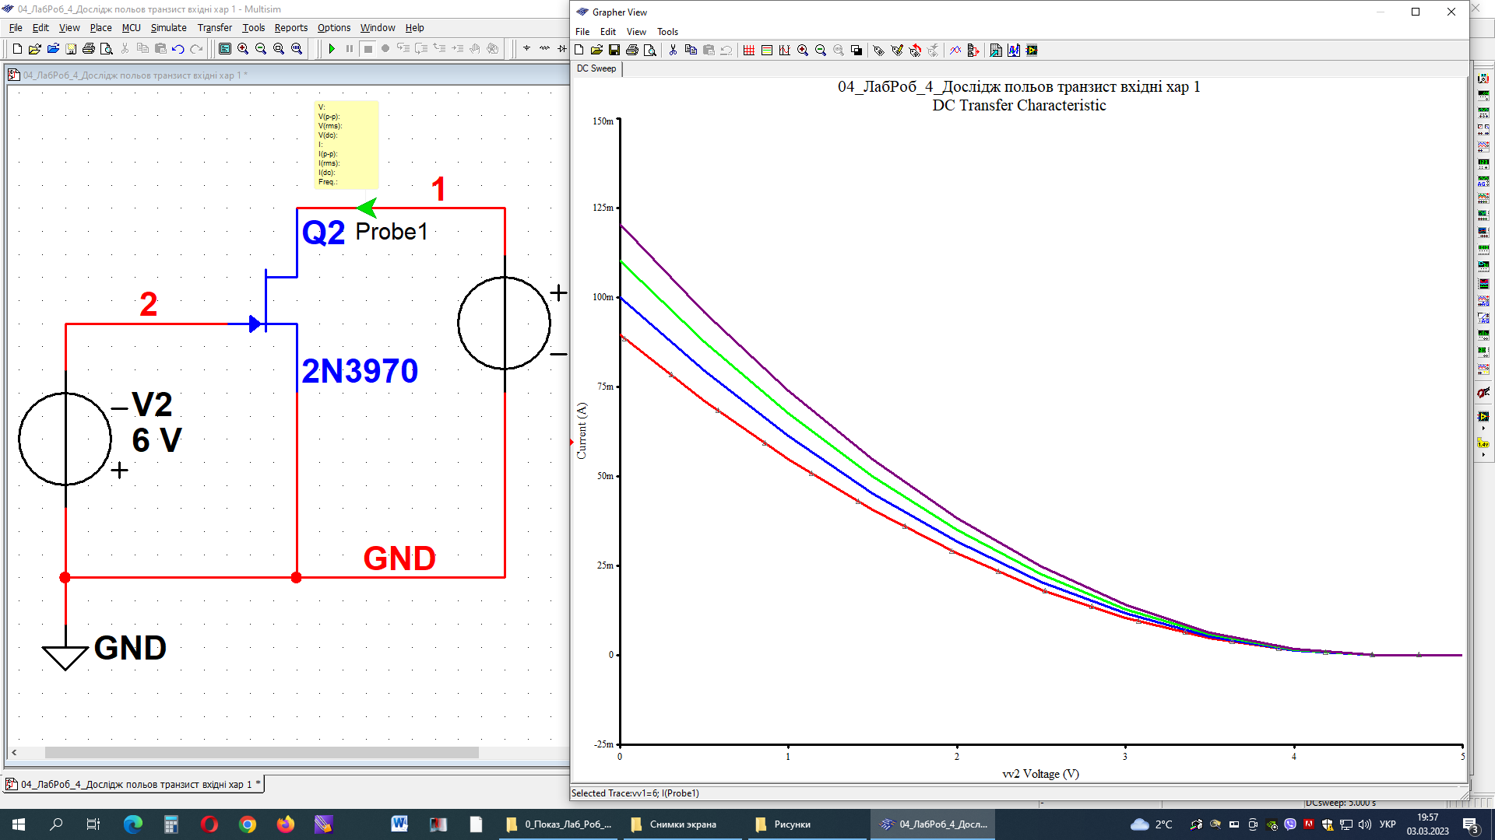
Дослідження вхідних характеристик польового транзистора у програми Multisim 10.0

Slide 13
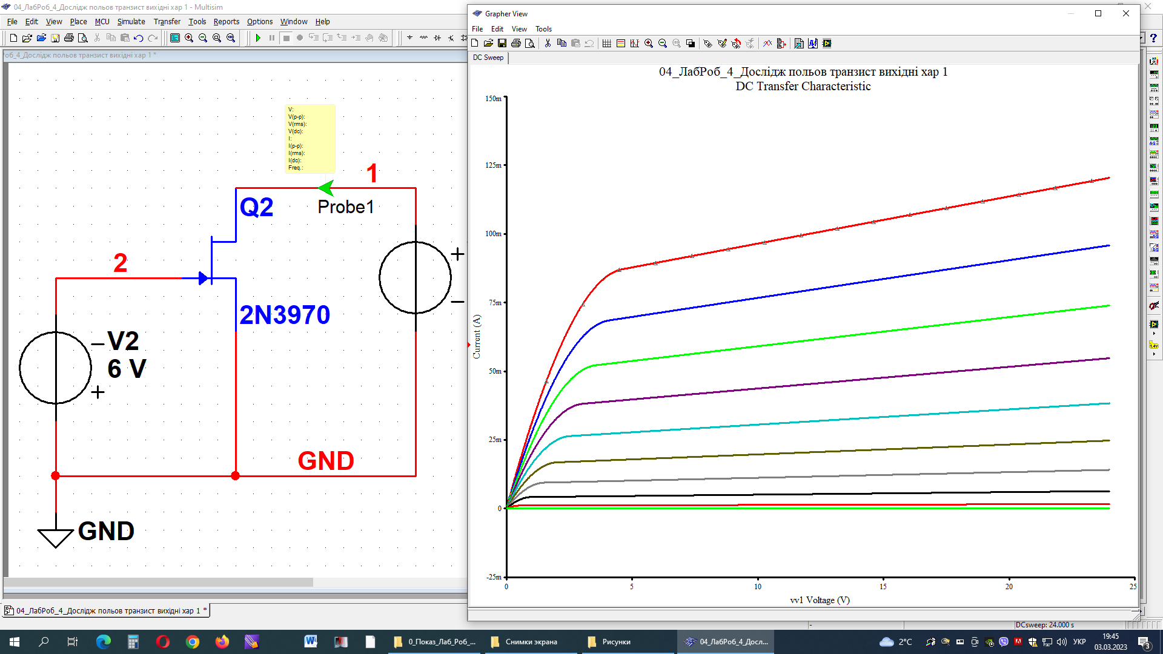
Дослідження вихідних характеристик польового транзистора у програми Multisim 10.0

Slide 14
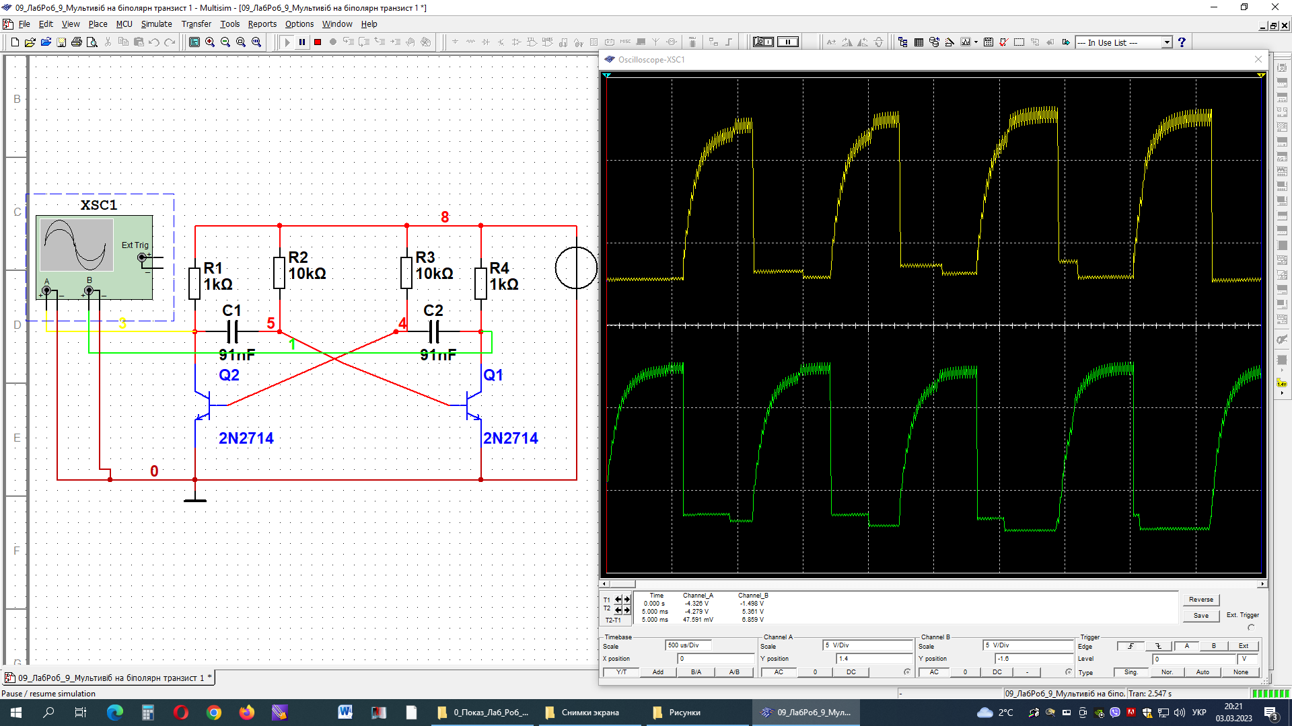
Дослідження мультивібратора
у програми Multisim 10.0

Slide 15
В дисципліні «Теорія електричних та магнітних кіл» при дослідженні резонансів напруг в послідовному коливальному контурі і резонансів струмів в паралельному коливальному контурі використання інструменту «Bode Plotter –XBP1» надало можливість автоматично знімати амплітудно-частотні та фазочастотні характеристики коливальних контурів і виводити їх на друк.

Slide 16
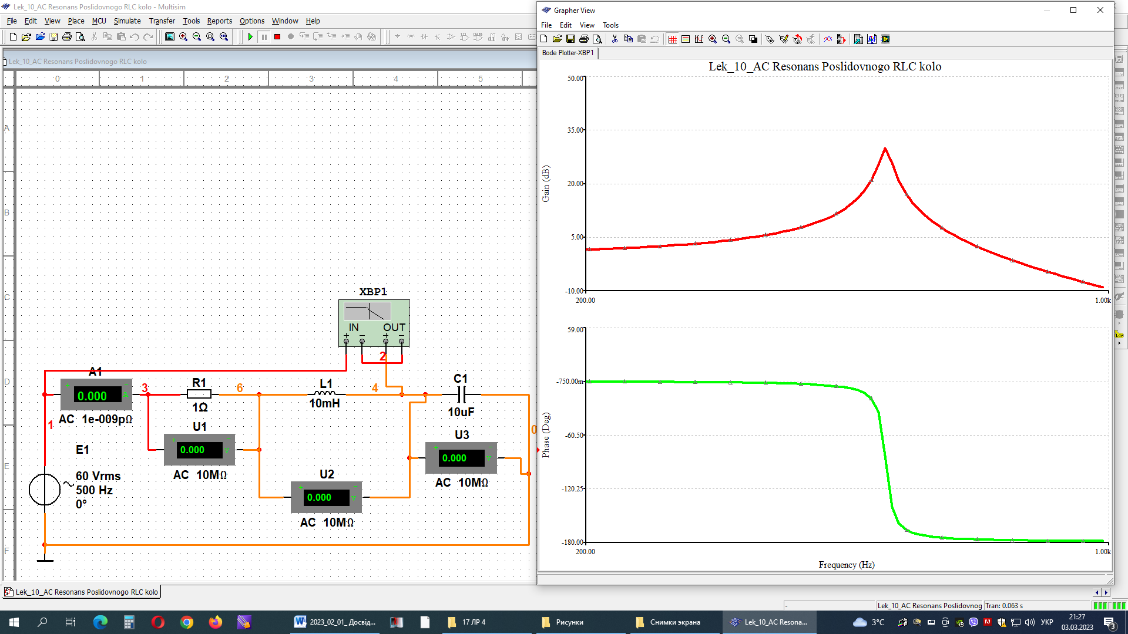
Дослідження резонансу напруг у послідовному коливальному контурі у програми Multisim 10.0

Slide 17
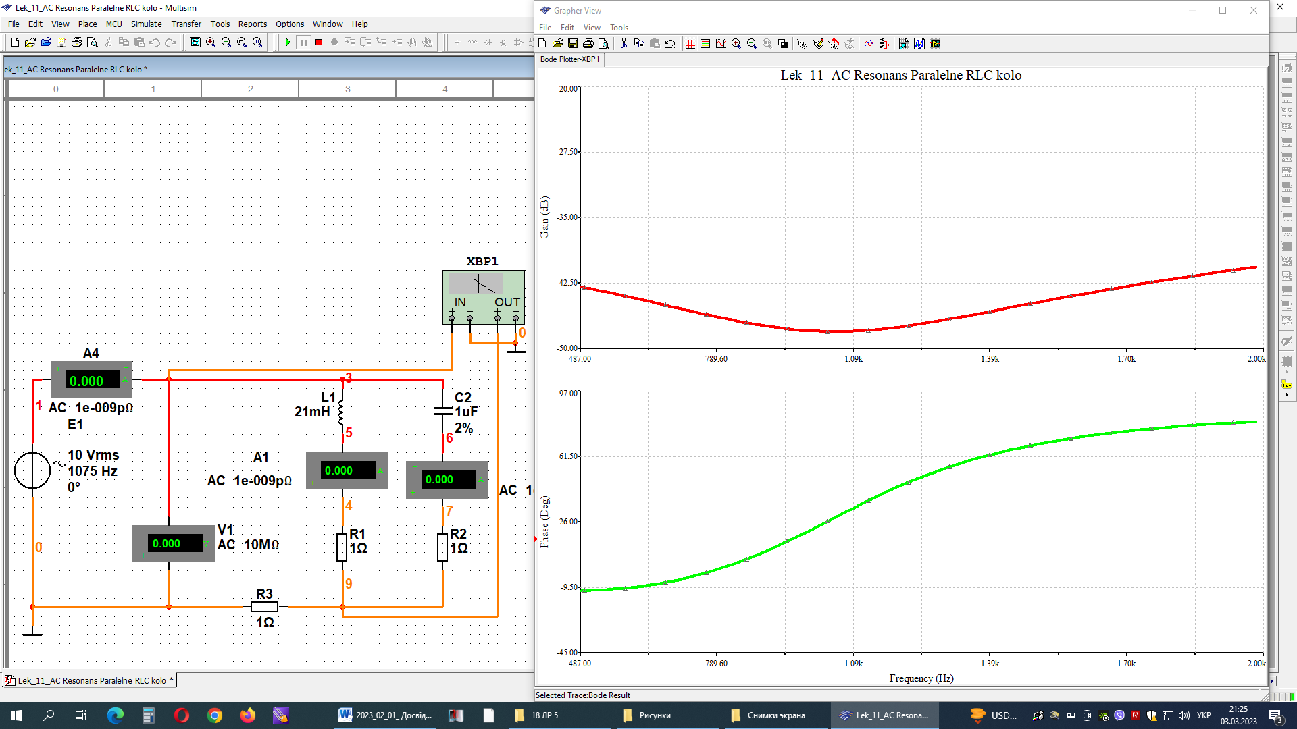
Дослідження резонансу струмів у паралельному коливальному контурі у програми Multisim 10.0

Slide 18
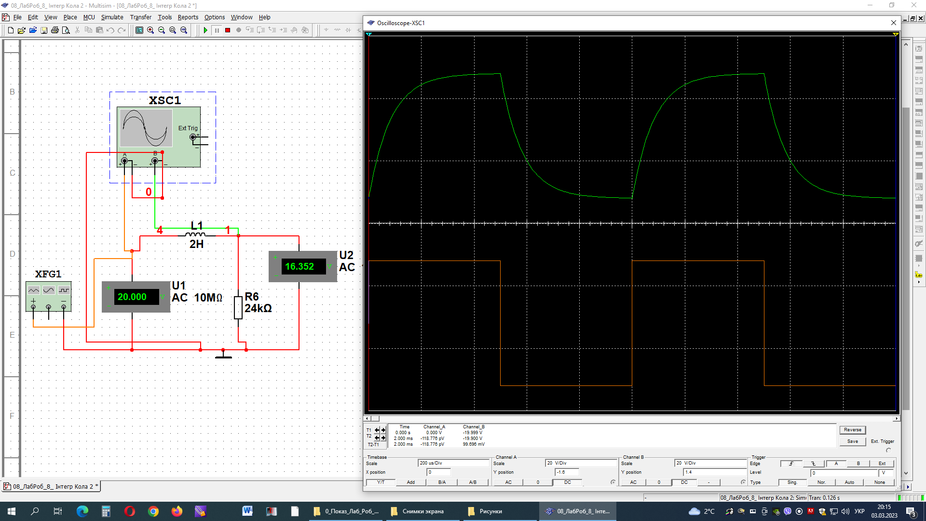
Дослідження перехідних процесів в RL–колі у програми Multisim 10.0

Slide 19
Впровадження цього пакету прикладних комп’ютерних програм дало можливість досягти наступних методичних цілей:
• вивільнення навчального часу;
• комп'ютерної візуалізації навчальної інформації;
• моделювання та імітація об'єктів;
• проведення лабораторних робіт в умовах імітації в комп'ютерній програмі реального досліду або експерименту;
• підсилення мотивації вивчення.

Slide 20
Позитивним аспектом впровадження такого сучасного програмного софта схемотехнічного моделювання – є підвищення навчально-методичного рівня викладання, наданя студентам високих фахових компетентностей та розширення міждисциплінарних зв’язків спецдисциплін радіотехнічного та комп’ютерного напрямку.

Slide 21
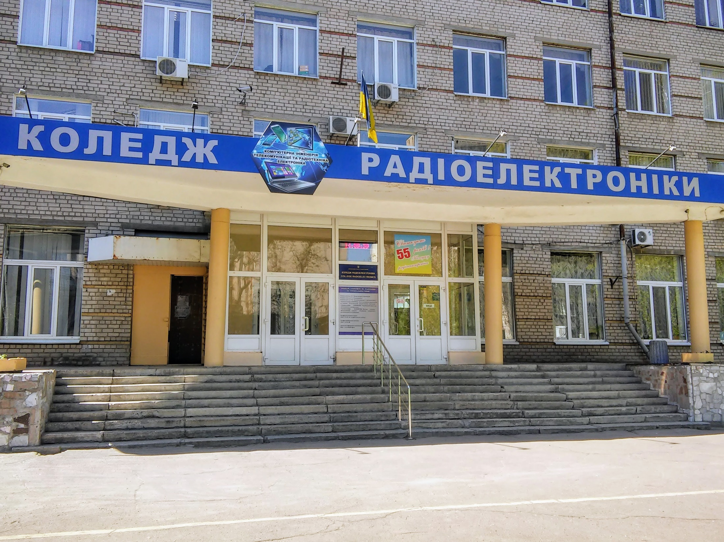
Дякую за увагу!

